Slide 1
Méthodes d’études en histologie

Slide 2
Méthodes d’études en histologie
BUTS
Connaître le circuit de prise en charge d’un prélèvement histologique humain.
Connaître en détail les techniques histologiques et cytologiques de routine.
Connaître les techniques spécialisées et leurs principes généraux.

Slide 3
Méthodes d’études en histologie
I- définition
Le mot histopathologie vient du grec histos (tissus) et pathos (souffrance), Il renvoie à l'observation à échelle microscopique des tissus vivants ou morts avec pour objectif d'identifier les mécanismes, traces ou indices histologiques de manifestations de maladies (virales ou non).
En médecine clinique, l'histopathologie se réfère plus particulièrement à l'examen de biopsies ou d'échantillons chirurgicaux.

Slide 4
Méthodes d’études en histologie
I- définition
Un tissu est constitué de cellules et des substances qu'elles synthétisent ; ces substances constituent la Matrice ExtraCellulaire ou MEC. Bien que plus complexe, l'examen histologique est aujourd'hui souvent assimilé à l'examen microscopique.
L'histologie s'est rapidement intéressée à la morphologie des cellules (l'histochimie), mais aussi à leur fonctionnement et à la conception des tissus (histophysiologie)
Aujourd'hui et grâce au microscope électronique (grandissement), l'histologie a pour but de mettre en évidence au sein de la cellule, in situ (contrairement à la biochimie), les protéines, l'ADN et l'ARNm.
On distingue quatre familles de tissus, qui sont étudiés dans le cadre de l'histologie générale : Les épithéliums, Les tissus conjonctifs, Les tissus musculaires et Les tissus nerveux.

Slide 5
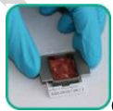
Méthodes d’études en histologie
II- Les préparations tissulaires
Microscopie optique.
Le prélèvement
En histologie humaine, le prélèvement peut se faire sur un cadavre (le plus rapidement possible après le décès), sur pièces opératoires (rapidement ou bien les pièces doivent être fixées rapidement) ou encore de façon globale, sans recoupes (biopsie). On utilise des instruments bien tranchants (le Scalpel), afin de ne pas écraser les tissus et donc d'éviter la formation d'artefacts (un effet indésirable, un parasite)

Slide 6
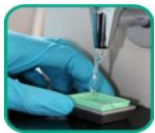
Méthodes d’études en histologie
La fixation
Le but de la fixation est de conserver les structures. En effet, le prélèvement des tissus provoque leur mort : les cellules déversent leurs enzymes, ce qui provoque une autodigestion du tissu. De plus, à l'air ambiant, les prélèvements peuvent être contaminés par des bactéries, ce qui entraîne une putréfaction des tissus.
Intérêts de la fixation :
- immobilisation des constituants tissulaires/cellulaires ; - prévient l’autolyse cellulaire ;
- prévient la putréfaction bactérienne ;
- permet la technique histologique et les colorations ultérieures.

Slide 7
Méthodes d’études en histologie
La fixation
Le fixateur le plus commun en microscopie optique (MO) et le plus utilisé dans le monde est le formol à 4% (formaldéhyde à 10%). Son principe repose sur le fait qu'il réagit avec les groupements aminés des protéines. La durée de fixation est variable et la quantité de fixateur utilisée doit être au moins dix fois plus importante que le volume de tissu à fixer : quelques heures suffisent donc pour fixer les petits fragments.
Rôle du fixateur
- précipitation, polymérisation, coagulation des protéines;
- mise en place des liaisons covalentes ;
tue les cellules ;
blocage des réactions enzymatiques.

Slide 8
Méthodes d’études en histologie
L’inclusion
Pour que la lumière puisse passer à travers le tissu à examiner, celui-ci doit être très fin. Or les tissus sont mous, il faut donc leur donner une consistance solide.
C'est le principe de l'inclusion : l'inclusion en paraffine consiste à infiltrer et à enrober les tissus à examiner avec de la paraffine.
Comme la paraffine est hydrophobe, le prélèvement doit d’abord subir une
Déshydratation : passer les tissus dans des bains d'alcool ( ETOH) de degré croissant (70°, 80°, 90°, 95°, 99°, puis enfin 100°), l’intérêt et d’éliminer le fixateur. Par la suite l’alcool est remplacé par un solvant miscible a la paraffine (xylène, toluène). Au fur et à mesure de leur infiltration par le solvant, les tissus ont tendance à s'éclaircir : cette étape est donc parfois appelée éclaircissement ou clarification.

Slide 9
Méthodes d’études en histologie
L’inclusion
Rigidification et démoulage : Une fois totalement imprégné, le tissu est placé dans de la paraffine fondue (portée à 56/58°C) ; la chaleur provoque l'évaporation du solvant (et sa dissolution dans la paraffine) : les espaces ainsi libérés sont remplis par la paraffine. Puis la paraffine est placée dans de petits moules, à température ambiante, ce qui provoque son durcissement et donc la rigidification des fragments tissulaires prélevés. Après refroidissement et démoulage, on obtient un bloc de paraffine, dur, à l’intérieur duquel la pièce prélevée est incluse.

Slide 10
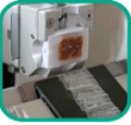
Méthodes d’études en histologie
La microtomie
On isole ensuite des coupes histologiques dans le bloc de paraffine. On utilise pour cela un microtome, qui fait avancer le bloc sur un rasoir : le bloc avance d'environ 2 à 3 µm à chaque fois (en MO classique, les coupes mesurent environ 5 µm). L'ensemble des tranches vont former un ruban dans lequel on retrouve des coupes sériées de prélèvement tissulaire.
Etalement et collage des coupes sur des lames de verre
Les coupes sont recueillies sur des lames de verre et mises à sécher (sur la nuit à 40-45°C ou 1H max 60°C).

Slide 11
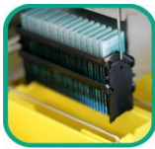
Méthodes d’études en histologie
Coloration des lames
Les tissus de l'organisme ne sont pas spontanément colorés, ce qui rend les observations difficiles. Les colorants utilisés en histologie sont plus ou moins sélectifs ; la plupart sont des composants acides ou basiques en milieu aqueux qui forment des sels avec les radicaux ionisés des tissus. Des composants acides sont utilisés pour les zones tissulaires basophiles, et des composants basiques sont utilisés pour les zones tissulaires acidophiles .
Cependant, pour que l'on puisse utiliser une coloration, la paraffine doit être éliminée.
Déparaffinage: consiste à passer les lames dans des bains de toluène ou de xylène afin de dissoudre la paraffine.
Réhydratation : l'alcool se mélange avec l'eau et le toluène, on passe les lames dans des bains d'alcool de degré décroissant (de 100° à 70°, voire 50/40°).

Slide 12
Méthodes d’études en histologie
La coloration HES : hématéine/éosine/safran (la plus utilisée dite de routine) L'hématéine est une substance plutôt basique, qui colore les noyaux en violet donc colore les acides nucléiques. L'éosine est une substance plutôt acide, qui colore plutôt les cytoplasmes (en rose) donc colore les protéines. Enfin, le safran colore les fibres de collagène en jaune.
La coloration histochimique PAS (Periodic Acid Schiff) qui met en évidence le glycogène, les glycoprotéines et à peu près tout ce qui contient des sucres.
Les techniques d'immunomarquage on utilise des anticorps couplés à des substances que l'on peut révéler en microscopie (enzymes, substances fluorescentes, ... )
L'hybridation in situ, quant à elle, consiste à mettre en évidence des séquences spécifiques d'ADN en utilisant une sonde marquée.

Slide 13
Méthodes d’études en histologie
Le montage des lames
Les lames sont montées pour préserver les colorations.
Les lames sont déshydratées grâce à des bains en toluène, puis on colle des lamelles de verre par-dessus (grâce à des résines synthétiques) afin de préserver les préparations.
Les lames ainsi montées peuvent être conservées pendant plusieurs dizaines voire plusieurs centaines d'années.
Ces techniques sont cependant mises en défaut pour un certain nombre d'analyse, car l'alcool dissout les graisses

Slide 14
Méthodes d’études en histologie
2) Microscopie électronique.
La microscopie électronique (ME) repose exactement sur les mêmes principes que la MO mais un faisceau d'électrons remplace le faisceau de photons.
La préparation des tissus comporte les mêmes grandes étapes qu'en MO, mais avec des adaptations dues à la contrainte de rapidité qui est encore plus importante pour la fixation.
Le fixateur utilisé est le glutaraldéhyde (plusieurs bains, 1heure au total), et l'on effectue généralement une post-fixation grâce à l'acide osmique (tetroxyde d’osmium) afin d'obtenir de meilleures observations.
La déshydratation est effectuée grâce à de l'oxyde de propylène.

Slide 15
Méthodes d’études en histologie
Pour l'inclusion, on utilise des résines synthétiques d'époxy. Celles-ci présentent les avantages suivants :
- stable au bombardement électronique,
- peu de rétrécissement,
- durcissement uniforme.
Les inconvénients sont que ces résines sont très visqueuses et présente une compatibilité limitée avec l’éthanol.
Les coupes sont réalisées sur un ultra-microtome avec rasoir de verre ou de diamant : on obtient des coupes d'environ 80 nm d'épaisseur.
Il n'existe pas de techniques de coloration en ME, mais des techniques de contraste des tissus. On utilise fréquemment l'acétate d'uranyle (qui contraste les nucléoles) et le citrate de plomb, qui contraste les membranes.
Remarque : La cryohistologie repose sur l'utilisation d'un microtome à congélation (environ -18°C/- 25°C) ; utilisée en particulier pour les lipides, elle permet une observation rapide et possède des applications très utiles (au bloc opératoire).

Slide 16
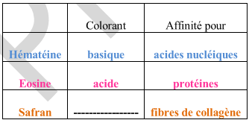
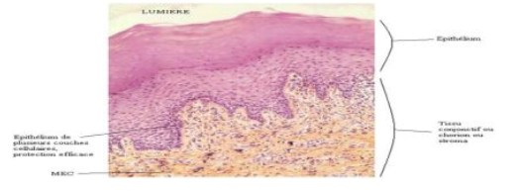
Méthodes d’études en histologie
III.1- les colorations de routines
Coloration Hématéine Eosine Safran (HES) : c’est la coloration de routine en histo- pathologie.
III- Les différents types de colorations.

Slide 17
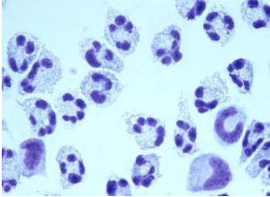
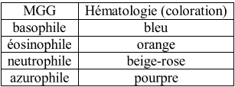
Méthodes d’études en histologie
Coloration de May-Grunwald-Giemsa (MGG) : c’est la coloration de routine en hématologie. Cette coloration est utilisée lors de :
- frottis sanguin ;
- ponction de liquide inflammatoire ;
- coupes d’organes lymphoïdes ou hématologiques
Exemple d’application : classification des cellules sanguines en fonction des granulations cytoplasmiques : polynucléaires neutrophiles, basophiles, éosinophiles.

Slide 18
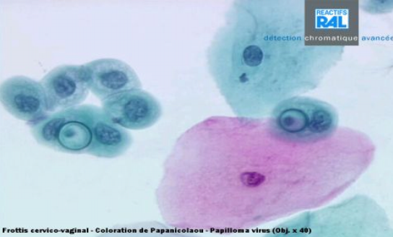
Méthodes d’études en histologie
Coloration de Papanicolaou : c’est la coloration de routine en cytologie gynécologique

Slide 19
Méthodes d’études en histologie
III.2- les colorations spécifiques
mise en évidence d’un composé donné non identifié sur l’HES
Orcéine : coloration des fibres élastiques.
Réactif de Schiff à l’acide périodique :étude des polysaccharides et des mucines (coloration pourpre/magenta). ·
Bleu alcian : mise en évidence de certaines mucines (famille de grandes protéines, fortement glycosylées entrant dans la composition de nombreux mucus) et de certains glycosaminoglycannes.
Colorations spéciales : détection de l’accumulation de certaines substances
Détection de métaux comme le fer : coloration de Perls (hémochromatose : maladie hématologique se caractérisant par une anomalie héréditaire de l'utilisation du fer par l'organisme).
Détection du cuivre (maladie de Wilson).
Détection du calcium.
Colorations spéciales : détection d’agents infectieux :
Détection de Bactéries : coloration de Gram, coloration de Ziehl, coloration de Whartin-Starry
Détection de Champignons : coloration de Grocott.

Slide 20
Méthodes d’études en histologie
IV- Immunohistochimie (IHC) et immunocytochimie.
L'immunohistochimie « IHC » est le nom d'une méthode de localisation de protéines dans les cellules d'une coupe de tissu, par la détection d'antigènes au moyen d'anticorps. L'immunohistochimie exploite le fait qu'un anticorps se lie spécifiquement à des antigènes dans les tissus biologiques. Les anticorps peuvent être d'origine polyclonale ou monoclonale.
L’intérêt de cette technique est de repérer des antigènes (protéines le plus souvent) d’intérêt au niveau cellulaire ou extracellulaire à l’aide d’anticorps spécifiques.
L'immunofluorescence directe sur coupe en congélation est une méthode très spécifique qui évite toutes les réactions non spécifiques dues à l'accrochage de l'Ac au récepteur du Fc des immunoglobulines, à condition d'utiliser l'Ac à la dilution optimale. Mais c'est une méthode peu sensible (pas d'amplification du signal) et qui nécessite d'utiliser des Ac couplés à un chromogène fluorescent (Fluorescéine, Rhodamine, Rouge Texas….)

Slide 21
Méthodes d’études en histologie
Pour la révélation de l’immunohistochimie indirecte, les enzymes utilisées sont la peroxydase ou la phosphatase alcaline et les chromogènes sont le plus souvent la diaminobenzidine (réaction de couleur brune) ou l'aminoethylcarbazole (réaction de couleur rouge).
Exemple :
Un premier anticorps de souris anti-kératines se fixe spécifiquement sur les kératines. La présence de cet anticorps est révélé par la fixation d'un anticorps secondaire biotynilé de lapin anti-souris. Cette méthode utilise la haute affinité de la streptavidine pour la biotine. La streptavidine est couplée à l'enzyme péroxydase et va se fixer sur l'anticorps secondaire biotynilé. L'activité de la péroxydase induira la coloration du chromogène.

Slide 22
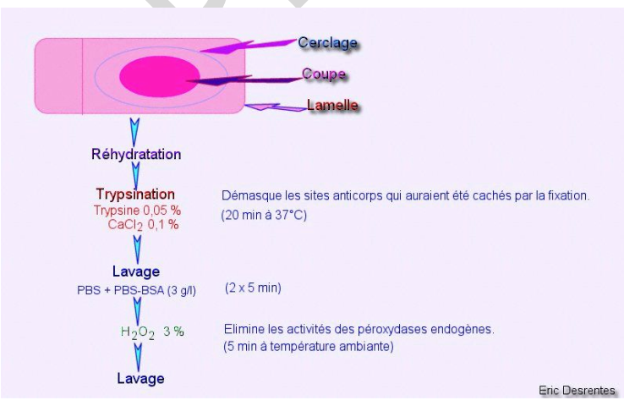
Méthodes d’études en histologie

Slide 23
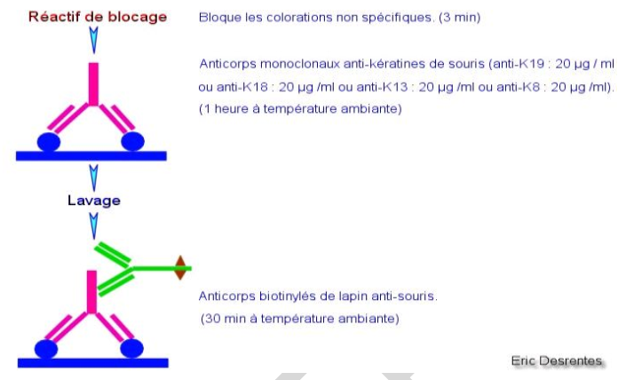
Méthodes d’études en histologie

Slide 24
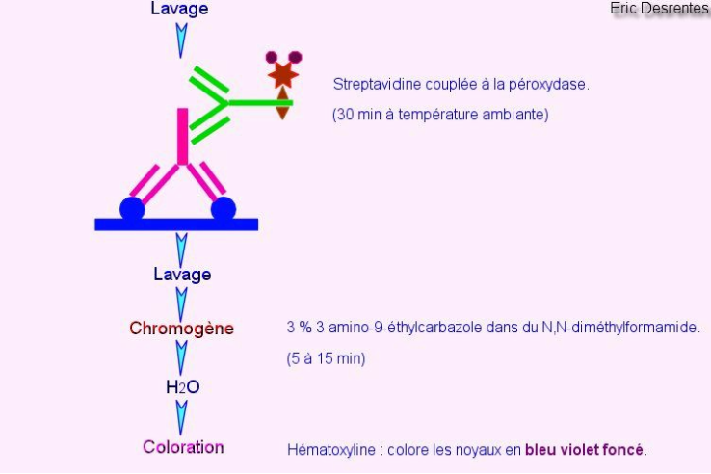
Méthodes d’études en histologie

